Slide 1




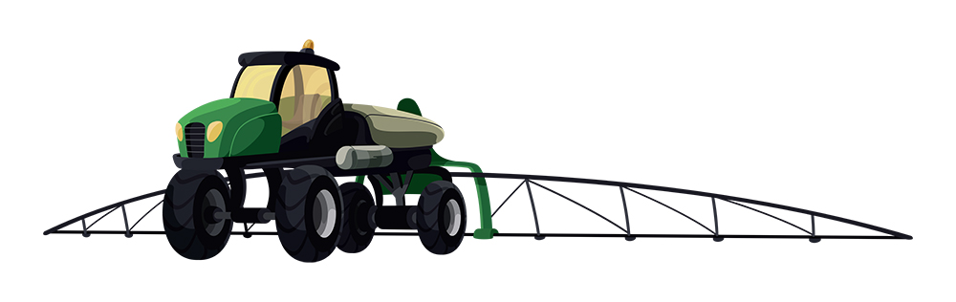

INOVAR JUNTOS
Desburocratização do processo de Avaliação de garantias de Bens Móveis- Ferramenta para Avaliação de Garantias de Máquinas e Equipamentos Agrícolas
Marília Reis Paczek- Sicredi

Slide 2


. CONTEXTO| DESBUROCRATIZAÇÃO DO PROCESSO DE AVALIAÇÃO DE GARANTIAS DE BENS MÓVEIS
Qual problema queríamos resolver?
A desfragmentação do Processo de Avaliação de Bens, que ocorre de forma descentralizado, com diferentes padrões adotados pelas cooperativas.
Avaliação de Bens Imóveis: Realizada por profissionais como corretores e engenheiros, seguindo normas da ABNT, com custos altos.
Avaliação de Bens móveis: para veículos emplacados temos a Tabela FIPE ou Molicar.
Desafios na Avaliação de Máquinas e Equipamentos: dependem de notas fiscais ou avaliações de concessionárias, engenheiros mecânicos, entre outros, sendo essas subjetivas com deságio, dificultando a padronização devido à diversidade dos itens.
Além disso, a reavaliação dos bens deve ocorrer a cada dois anos, mas muitas vezes os processos são ineficientes devido à falta de dados precisos e automatizados.

Slide 3



. OBJETIVO| DESBUROCRATIZAÇÃO DO PROCESSO DE AVALIAÇÃO DE GARANTIAS DE BENS MÓVEIS
Qual o objetivo principal?
Otimizar e padronizar processos, com foco na redução de custos, maior precisão na avaliação de bens, ganho de eficiência na avaliação de garantias e melhoria da experiência do associado, fortalecendo o vínculo com a Cooperativa.

Slide 4

. DESCRIÇÃO PRÁTICA| DESBUROCRATIZAÇÃO DO PROCESSO DE AVALIAÇÃO DE GARANTIAS DE BENS MÓVEIS
Como foi o processo?
Funil de Startups
27
14
7
5
1
startups prospectadas
startups
entrevistadas
Startups na deliberação
startups no
Pitch Day
startup acelerada

Slide 5


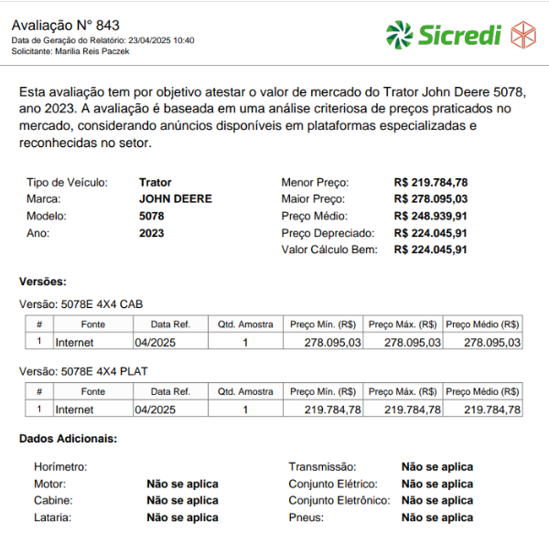
. DESCRIÇÃO PRÁTICA| DESBUROCRATIZAÇÃO DO PROCESSO DE AVALIAÇÃO DE GARANTIAS DE BENS MÓVEIS
Como foi o processo?
Criou robôs/crawlys para trazer o preço de máquinas e equipamentos de forma eficientes de portais online para desburocratizar a análise de Garantias.

Slide 6
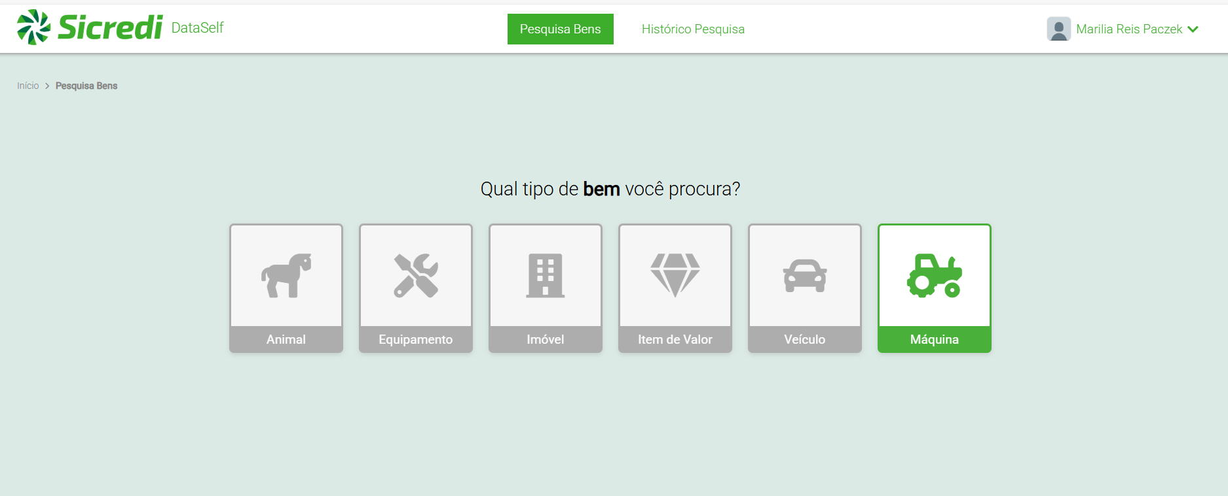
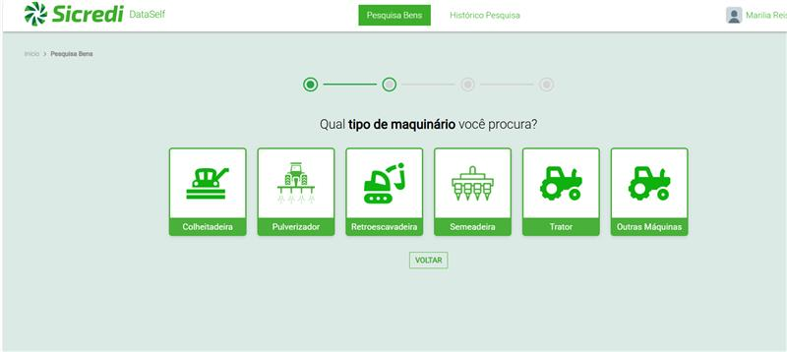
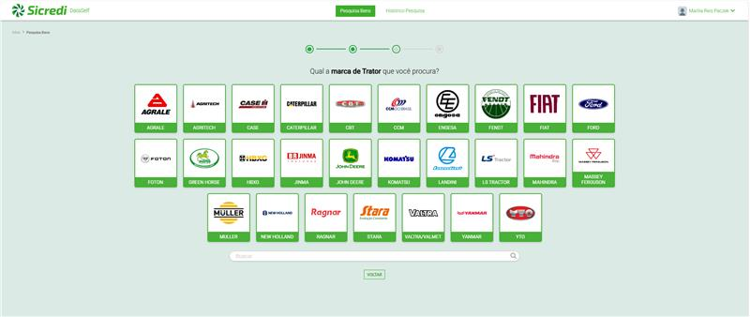
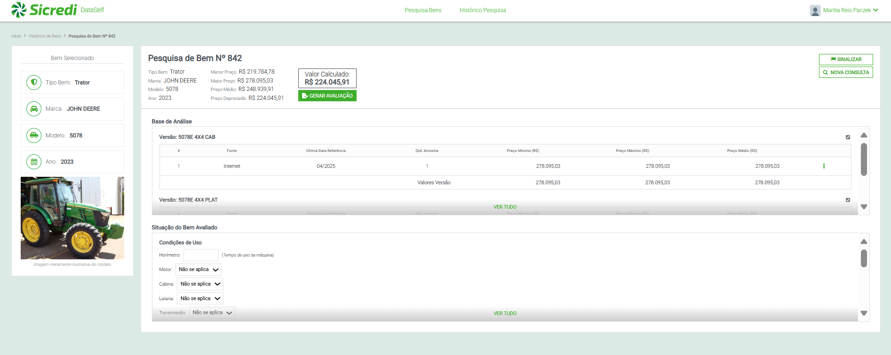
. DESCRIÇÃO PRÁTICA| DESBUROCRATIZAÇÃO DO PROCESSO DE AVALIAÇÃO DE GARANTIAS DE BENS MÓVEIS
Protótipo

Slide 7
. DESCRIÇÃO PRÁTICA| DESBUROCRATIZAÇÃO DO PROCESSO DE AVALIAÇÃO DE GARANTIAS DE BENS MÓVEIS
Protótipo-
Parecer mercadológico

Slide 8



. ORIGINALIDADE E INOVAÇÃO| DESBUROCRATIZAÇÃO DO PROCESSO DE AVALIAÇÃO DE GARANTIAS DE BENS MÓVEIS
Por que esse experimento foi diferenciado?
Essa solução ainda não estava disponível para o segmento de Instituições Financeiras e para o Agronegócio, sendo utilizada em outros mercados através de crawlers.
A partir disso, foi realizada uma cocriação, onde as trocas com a startup permitiram que ela encerrasse o experimento com uma nova oportunidade de negócio.

Slide 9

. COLABORAÇÃO E ENGAJAMENTO| DESBUROCRATIZAÇÃO DO PROCESSO DE AVALIAÇÃO DE GARANTIAS DE BENS MÓVEIS
Analise do processo atual
Identificação de gargalos
Cocriação
Além do escopo inicial...
Parecer Mercadológico

Slide 10
. RESULTADOS| DESBUROCRATIZAÇÃO DO PROCESSO DE AVALIAÇÃO DE GARANTIAS DE BENS MÓVEIS
Quais resultado tivemos com o experimento?
O processo levava, em média de 2 a 5 dias para ser concluído, considerando um tempo médio de 3 dias, com o experimento tivemos uma redução de 77% do tempo do processo, levando cerca de 10 minutos.
O custo médio de uma avaliação é de aproximadamente R$350,00 com o experimento o valor foi reduzido em 7 vezes.

Slide 11

. ESCALABILIDADE| DESBUROCRATIZAÇÃO DO PROCESSO DE AVALIAÇÃO DE GARANTIAS DE BENS MÓVEIS
Quais desafios enfrentamos?
Modelo de negócio: a contratação ocorre de forma descentralizada e contratação indireta, o que demanda mais tempo.

Slide 12


. LIÇÕES APRENDIDAS| DESBUROCRATIZAÇÃO DO PROCESSO DE AVALIAÇÃO DE GARANTIAS DE BENS MÓVEIS
O que aprendemos e reinventamos?
Desvio de 28% do valor da plataforma x o valor do sistema, para isso adaptamos o modelo de avaliação incluindo a apresentação de fotos e vídeos.
Sintam a conexão com a start up, a disposição de colaboração de ambos lados faz toda diferença.

Slide 13
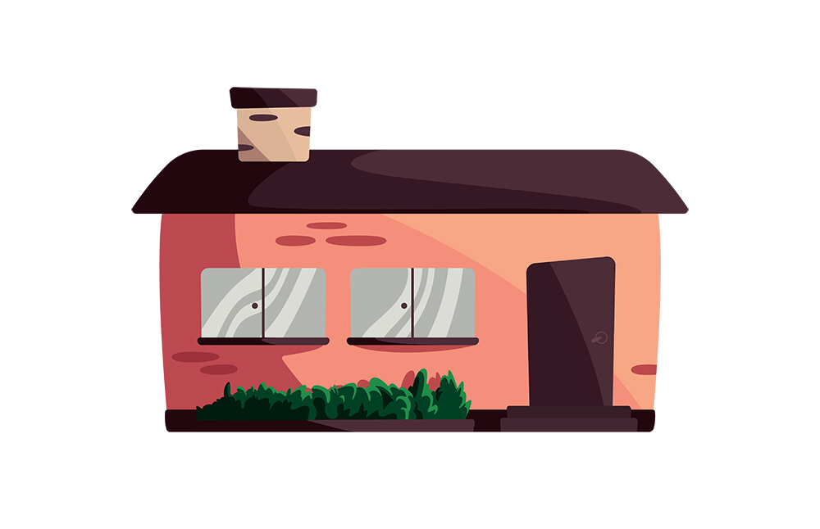
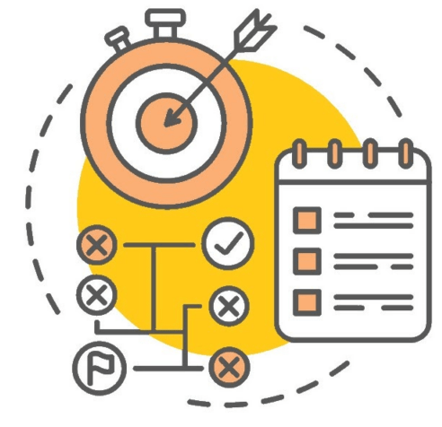
PRÓXIMOS PASSOS| DESBUROCRATIZAÇÃO DO PROCESSO DE AVALIAÇÃO DE GARANTIAS DE BENS MÓVEIS
Qual será a evolução do experimento?
Expandir a solução para outros bens (imóveis);
Uma nova POC cm os outros stakeholders que demonstraram interesse na solução.

Slide 14

Obrigada!

